Slide 1


MoE chiplet 映射
考生姓名
汇报人
黄嫽
汇报时间
2025.10.17

Slide 2
01
Hydra
（2025， DAC，CCF-A）
目 录
02
FasterMoE
（2022， PPoPP，CCF-A）
CONTENS
03
Attention / MoE数据流

Slide 3
Hydra: Harnessing Expert Popularity for Efficient Mixture-of-Expert Inference on Chiplet System
01
Part one
[1] Hydra: Harnessing Expert Popularity for Efficient Mixture-of-Expert Inference on Chiplet System

Slide 4

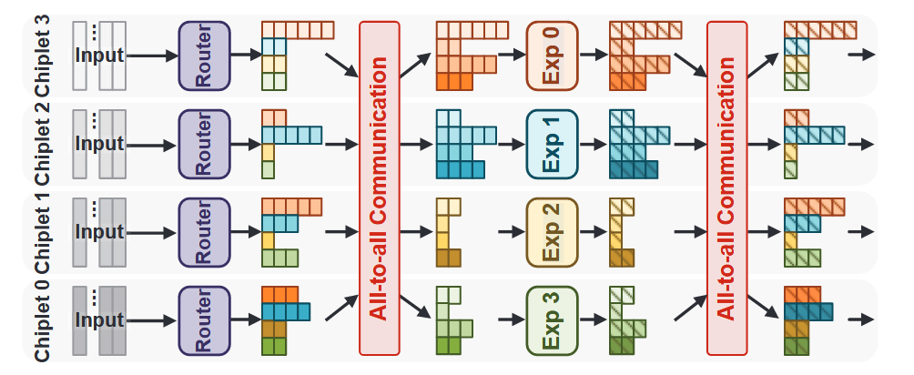
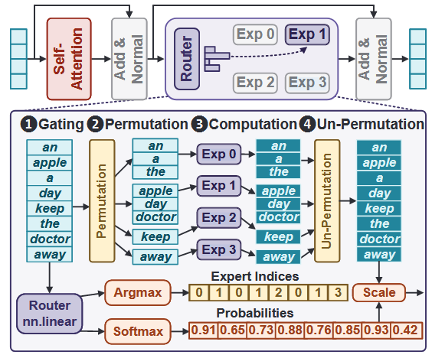
1Hydra: Harnessing Expert Popularity for Efficient Mixture-of-Expert Inference on Chiplet System
1 MoE计算流
MoE层四个关键步骤：
Gating
根据概率值，为每个token选择目标专家；Softmax 计算由于其除法和指数运算，主导了这一阶段的计算成本
Permutation
它根据分配的专家对token进行分组，利用 einsum 运算符进行稀疏矩阵乘法 （S × S） × （S × M），计算复杂度为 O（S2M）
Computation
每个专家处理他们分配的token
Unpermutation
它将token恢复到其原始顺序，充当排列阶段的相反。
Part 1
Notes:
Input中多个token，也就是 batch个，计算概率之后进行划分，把token分配到不同的专家上
计算完成之后还需要将token收集回来
怎么进行分组的？
举例说明
假设：
token 矩阵X为 5×4（5 个 token，每个 4 维特征）：X = [[x11, x12, x13, x14], # T1 [x21, x22, x23, x24], # T2 [x31, x32, x33, x34], # T3 [x41, x42, x43, x44], # T4 [x51, x52, x53, x54]] # T5
分配矩阵A为 5×3（5 个 token，3 个专家），硬分配下为：A = [[1,0,0], # T1→E1 [0,1,0], # T2→E2 [1,0,0], # T3→E1 [0,0,1], # T4→E3 [0,0,1]] # T5→E3
通过 einsum 计算einsum('te, td -> etd', A, X)：
E1 的输入：[[x11,x12,x13,x14], [x31,x32,x33,x34]]（由A[0][0]和A[2][0]对应的 token 拼接）
E2 的输入：[[x21,x22,x23,x24]]（由A[1][1]对应的 token）
E3 的输入：[[x41,x42,x43,x44], [x51,x52,x53,x54]]（由A[3][2]和A[4][2]对应的 token 拼接）
最终实现了 token 按专家的高效分组，为后续并行计算奠定基础。

Slide 5
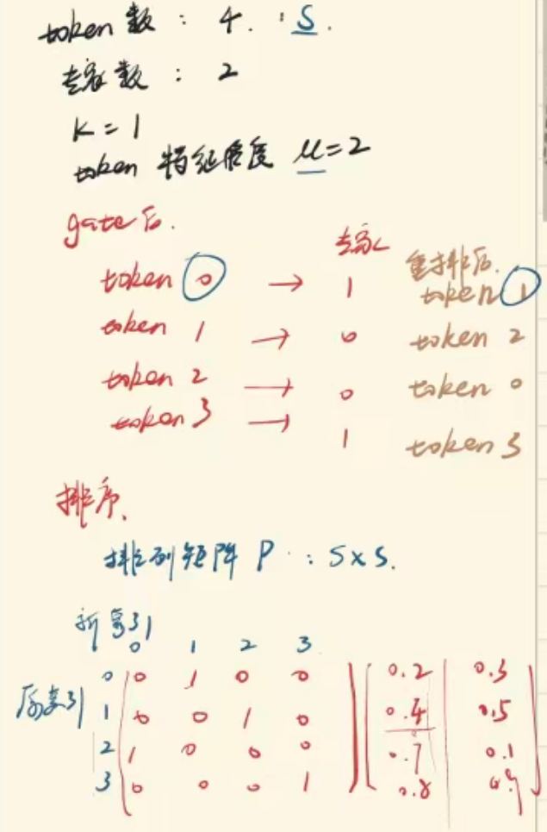
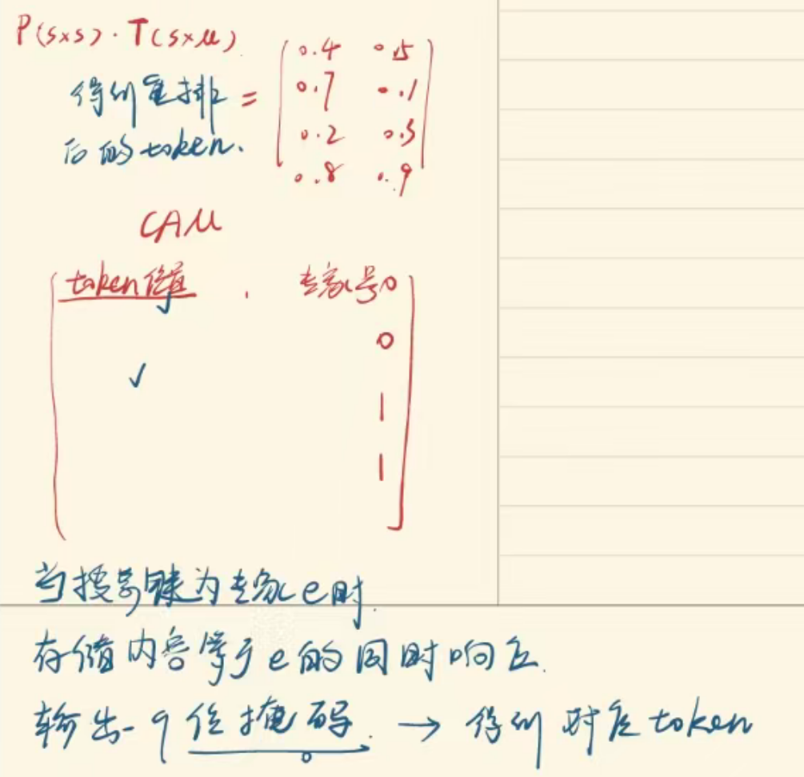
1Hydra: Harnessing Expert Popularity for Efficient Mixture-of-Expert Inference on Chiplet System
Part 1
Notes:
Input中多个token，也就是 batch个，计算概率之后进行划分，把token分配到不同的专家上
计算完成之后还需要将token收集回来
怎么进行分组的？
举例说明
假设：
token 矩阵X为 5×4（5 个 token，每个 4 维特征）：X = [[x11, x12, x13, x14], # T1 [x21, x22, x23, x24], # T2 [x31, x32, x33, x34], # T3 [x41, x42, x43, x44], # T4 [x51, x52, x53, x54]] # T5
分配矩阵A为 5×3（5 个 token，3 个专家），硬分配下为：A = [[1,0,0], # T1→E1 [0,1,0], # T2→E2 [1,0,0], # T3→E1 [0,0,1], # T4→E3 [0,0,1]] # T5→E3
通过 einsum 计算einsum('te, td -> etd', A, X)：
E1 的输入：[[x11,x12,x13,x14], [x31,x32,x33,x34]]（由A[0][0]和A[2][0]对应的 token 拼接）
E2 的输入：[[x21,x22,x23,x24]]（由A[1][1]对应的 token）
E3 的输入：[[x41,x42,x43,x44], [x51,x52,x53,x54]]（由A[3][2]和A[4][2]对应的 token 拼接）
最终实现了 token 按专家的高效分组，为后续并行计算奠定基础。

Slide 6
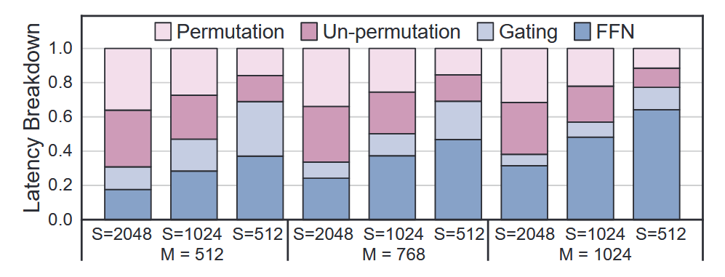
1Hydra: Harnessing Expert Popularity for Efficient Mixture-of-Expert Inference on Chiplet System
2.MoE 性能挑战
挑战一 All to all 通信：
已被确定为主要瓶颈，占MoE层总运行时间的74.9%[17]；由于选择专家具有
由于选择专家具有倾向性，利用这种倾向性作为专家-chiplet的预测基础，提出了一种动态专家映射策略来提高带宽利用率
挑战二 低效计算：
首先，通过并行搜索建立的token-to-expert映射可以消除稀疏矩阵乘法的需要。
其次，并行性策略与MoE的稀疏门控机制相结合，在softmax作中引入了冗余计算。
开发了一种基于Content Addressable Memory （CAM，内容可寻址内存）的排列引擎，用于高效的并行搜索，以及一种具有混合token和专家计算跳过的softmax引擎，以最大限度地减少推理延迟。
Part 1
Notes:
引入了专家选择的相关性
通过利用这种内在的层间相关性作为专家对每个小芯片的受欢迎程度的预测基础，我们提出了一种动态专家映射策略来提高带宽利用率，
我们分析了不同标记长度和模型隐藏维度的四个关键阶段的运行时细分。
不包括小芯片间通信，（非）排列阶段和门控阶段平均占MoE层运行时间的62.7%，这凸显了进一步优化的机会。
尽管先前的工作建议使用数据复制进行等效布局转换[11]，但复杂性仍然是O（S2M/E），其中E是专家的数量。同时，虽然已经提出了对argmax等算子的优化[24]，但softmax仍未优化。

Slide 7
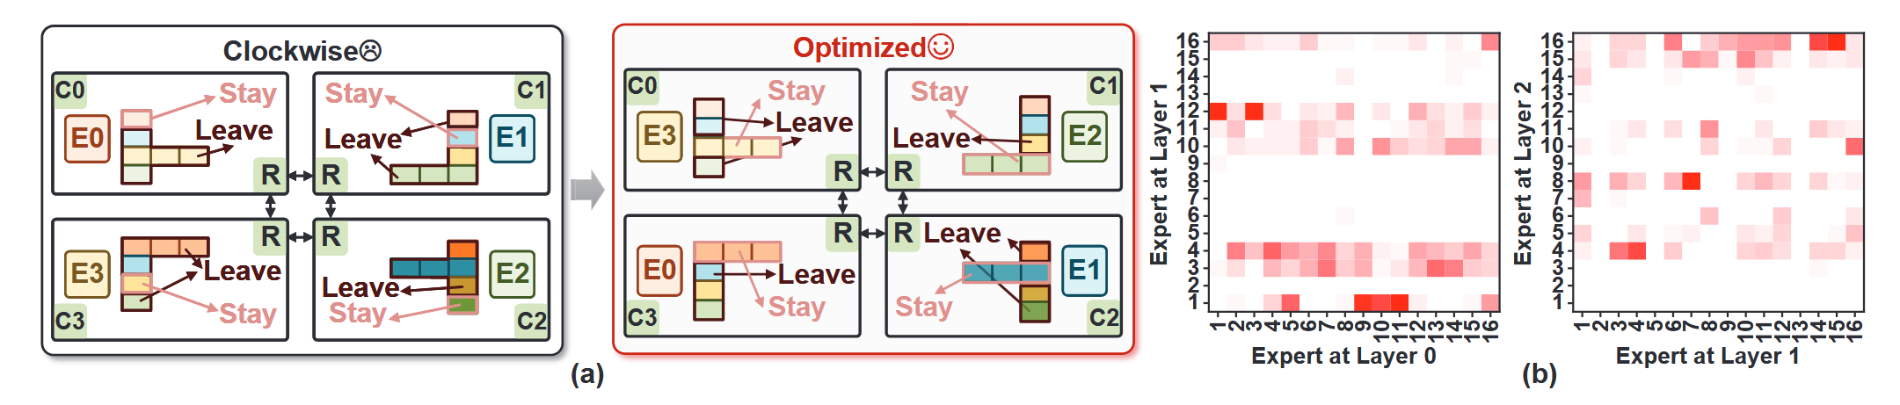
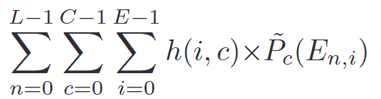
1Hydra: Harnessing Expert Popularity for Efficient Mixture-of-Expert Inference on Chiplet System
1.1 软件-减少通信开销
Part 1
提前预测专家受欢迎程度
给定专家受欢迎的预测成都，目标是 chiplet-专家的映射，最小化一下函数（也就是通信量）采用了模拟退火算法：
Notes:
专家0-3顺时针排列，每个小芯片需要发送5个令牌；
然而，通过优化的专家映射方案，每个小芯片只发送三个代币，因为更多的代币保留在其目标专家所在的原始小芯片上。
通过考虑专家在每个小芯片上的受欢迎程度，可以得出最佳映射，以减少小芯片间的数据传输或最大限度地减少传输跃点，从而显着降低通信成本。
跟踪了来自C4数据集[25]的200,000个输入令牌在穿越连续MoE层时的路由决策，并分析了各种MoE模型中专家选择的条件概率。
显示了Switch-base-16模型的条件概率热图，揭示了跨连续MoE层的专家选择是相关的

Slide 8
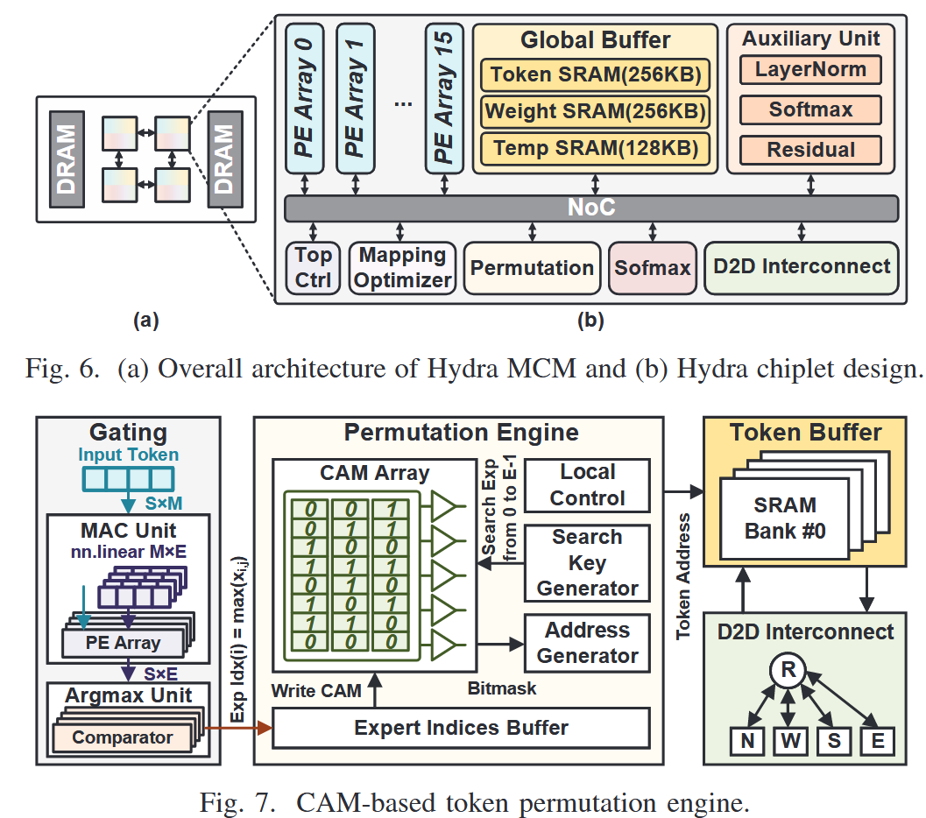
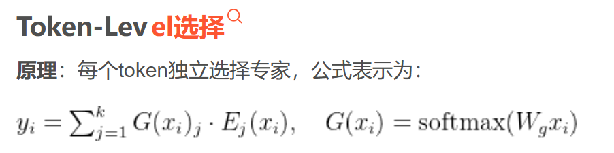
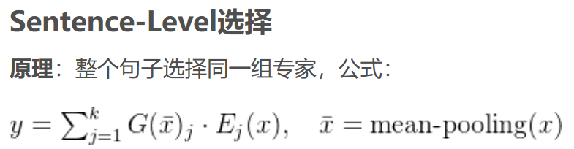
1Hydra: Harnessing Expert Popularity for Efficient Mixture-of-Expert Inference on Chiplet System
1.1 硬件-减少(un)-permutation开销
最初，输入标记通过一个小的线性层。然后将输出矩阵传递给 argmax 单元以识别目标专家，相应的专家索引存储在 CAM 中。然后，CAM 中的搜索键从 0 到 E −1 依次设置，匹配结果形成位掩码以指示相关输入标记在内存中的位置。地址生成器使用此位掩码生成用于令牌检索的地址索引，然后从令牌缓冲区中获取令牌以参与全对所有通信
Part 1
Notes:
一个softmax引擎、一个基于CAM的排列引擎
un）排列阶段采用稀疏矩阵乘法来重新排列数据。虽然对于全对全通信和 FFN 计算至关重要，但 （un） 排列会产生大量的计算开销。
S：token 长度
M：隐藏维度

Slide 9
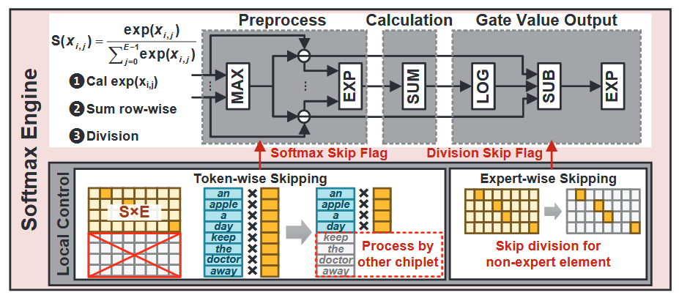
1Hydra: Harnessing Expert Popularity for Efficient Mixture-of-Expert Inference on Chiplet System
Softmax引擎
Part 1
Token-wise 跳过
这个softmax的目的是得到每个token映射到各个专家的概率，此时由于是专家并行，输入的token被切片到不同的chiplet中，而在这些chiplet中还可以进行模型并行，多个chiplet被分配到同一个模型组中共享输入token，那么这些chiplet可以分别计算一部分token的softmax
Expert-wise 跳过
跳过不必要的除法操作
Notes:
引入了专家选择的相关性
通过利用这种内在的层间相关性作为专家对每个小芯片的受欢迎程度的预测基础，我们提出了一种动态专家映射策略来提高带宽利用率，
我们分析了不同标记长度和模型隐藏维度的四个关键阶段的运行时细分。
不包括小芯片间通信，（非）排列阶段和门控阶段平均占MoE层运行时间的62.7%，这凸显了进一步优化的机会。
尽管先前的工作建议使用数据复制进行等效布局转换[11]，但复杂性仍然是O（S2M/E），其中E是专家的数量。同时，虽然已经提出了对argmax等算子的优化[24]，但softmax仍未优化。

Slide 10
FasterMoE: Modeling and Optimizing Training of Large-Scale Dynamic Pre-Trained Models
02
Part two
[2] FasterMoE: Modeling and Optimizing Training of Large-Scale Dynamic Pre-Trained Models

Slide 11
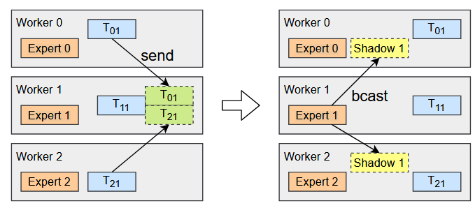
2 FasterMoE: Modeling and Optimizing Training of Large-Scale Dynamic Pre-Trained Models
最主要的创新点
Shadow expert：
启用动态影子以减少因专家选择不平衡而导致的空闲。（也就是把受欢迎专家广播到其他的worker中）
引入细粒度智能调度策略，异步执行计算和通信作，可以充分发挥作间并行性。
最后，设计了一种避免拥塞的专家选（意思是可以选择专家-通信co-design？设计了一个拓扑感知门，以较低的延迟将输入定向给专家。只允许L个token选择一个node，如果超过（这个值可以通过节点内-间带宽计算），剩余的token重新选择，以减少网络拥塞）
由于令牌的专家分配决定了负载平衡和通信路径，因此执行令牌的智能分配有助于降低训练的端到端延迟，而不会影响模型的质量。择策略来降低迭代的延迟，并取得了良好的收敛结果
因此，一个权衡来了，转移这么多嵌入向量的延迟是否可以通过复制流行专家的模型参数来代替。
Part 2

Slide 12
03
Attention / MoE数据流
Part three

Slide 13
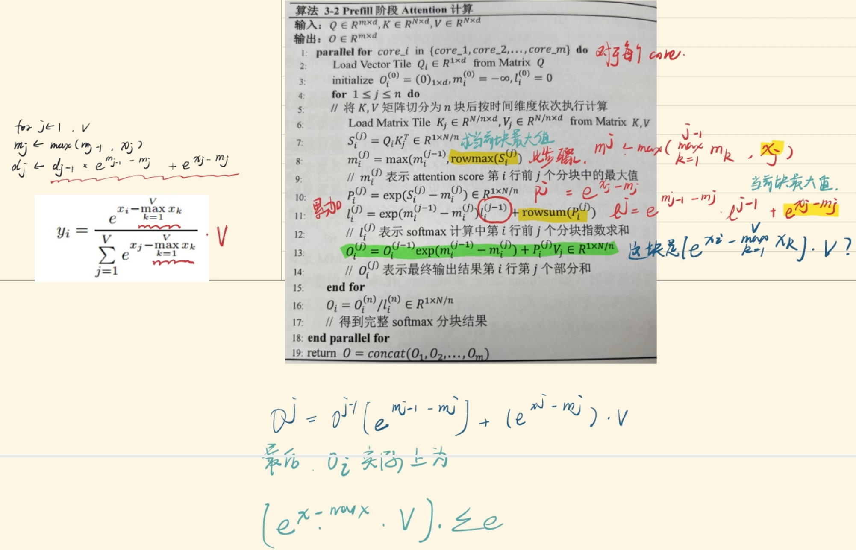
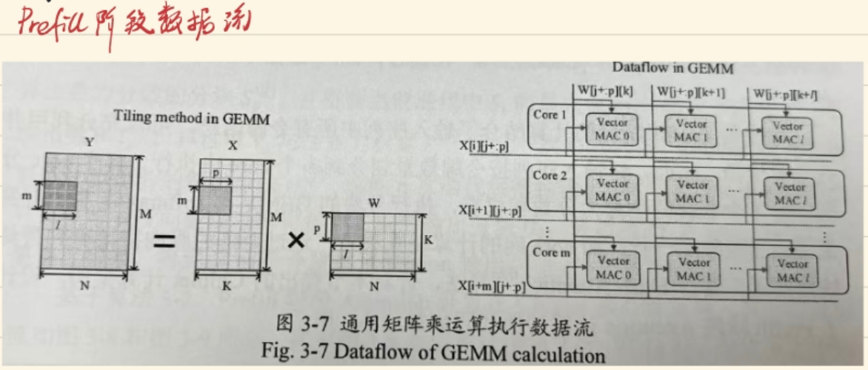
3 Attention / MoE数据流
Encoder阶段数据流
Part 3

Slide 14
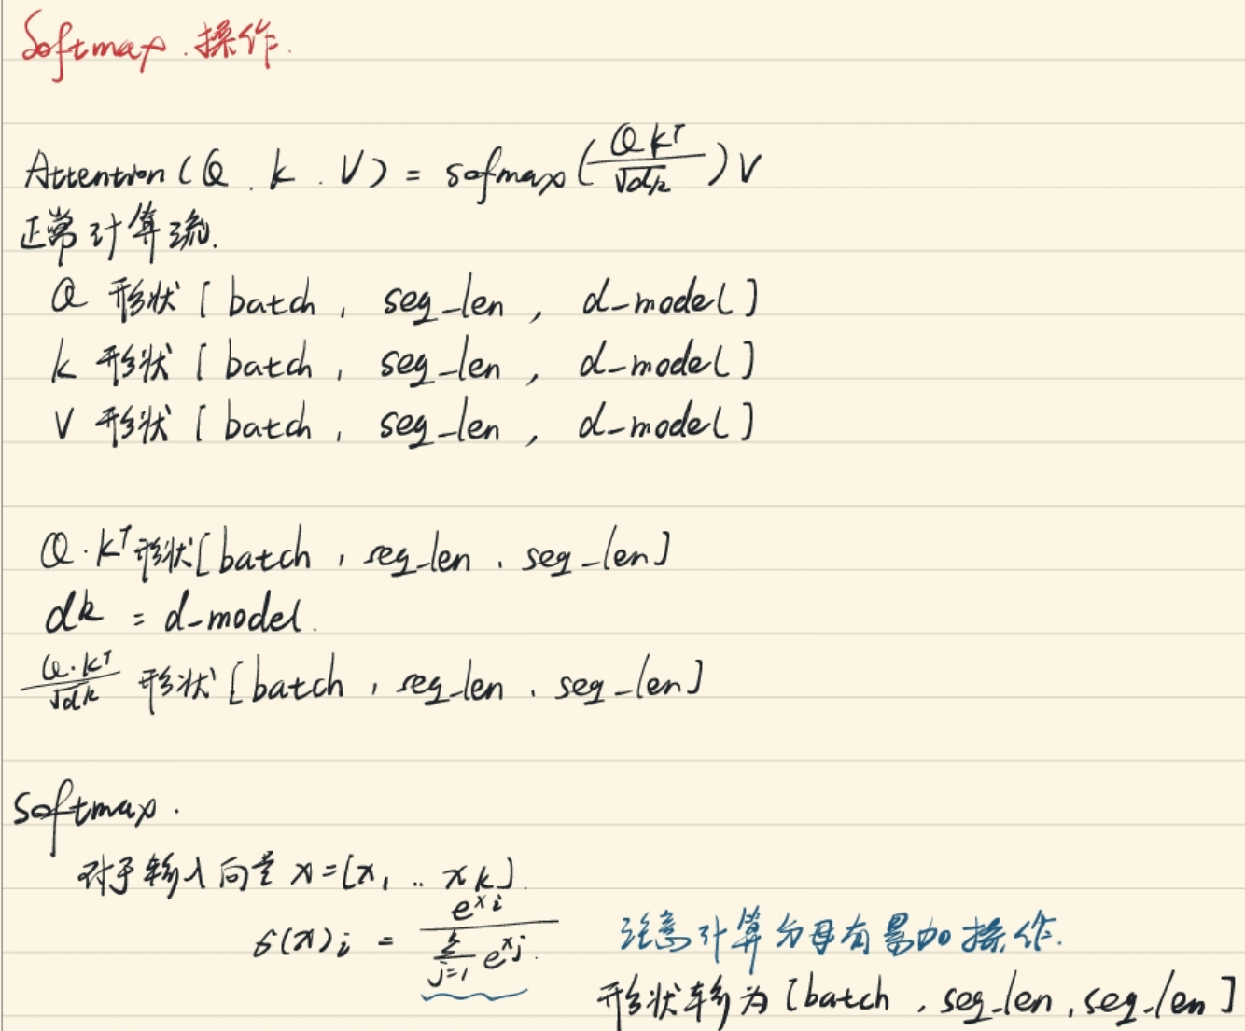
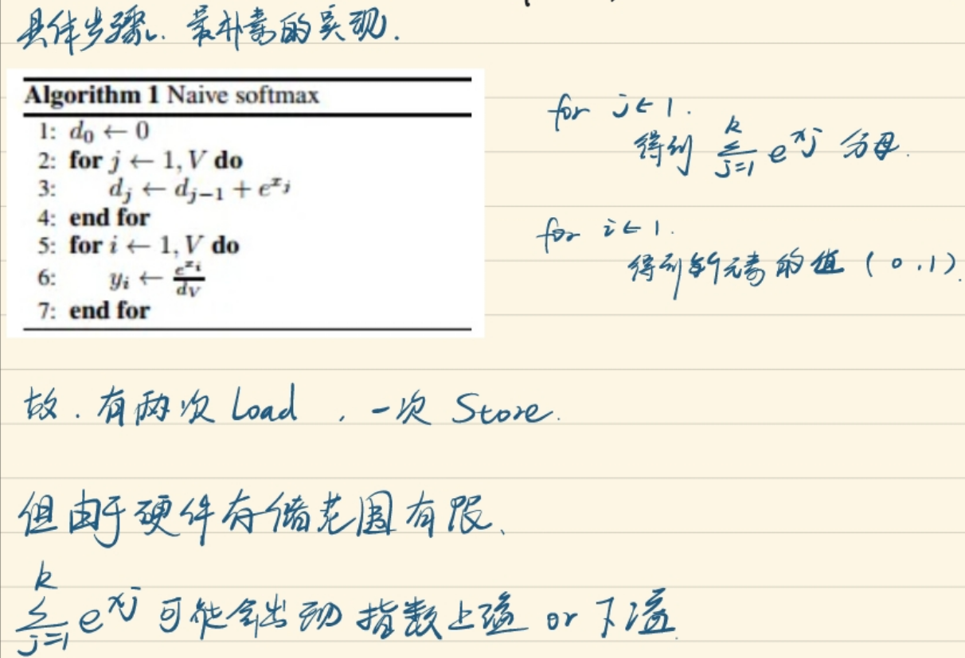
3 Attention / MoE数据流
从flash attention讲起—normal softmax
Part 3

Slide 15
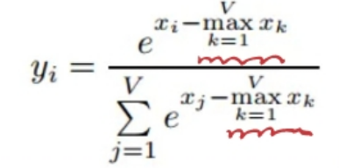
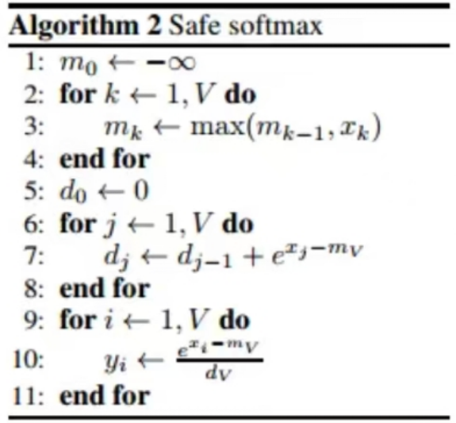
3 Attention / MoE数据流
从flash attention讲起—safe softmax
Part 3

Slide 16
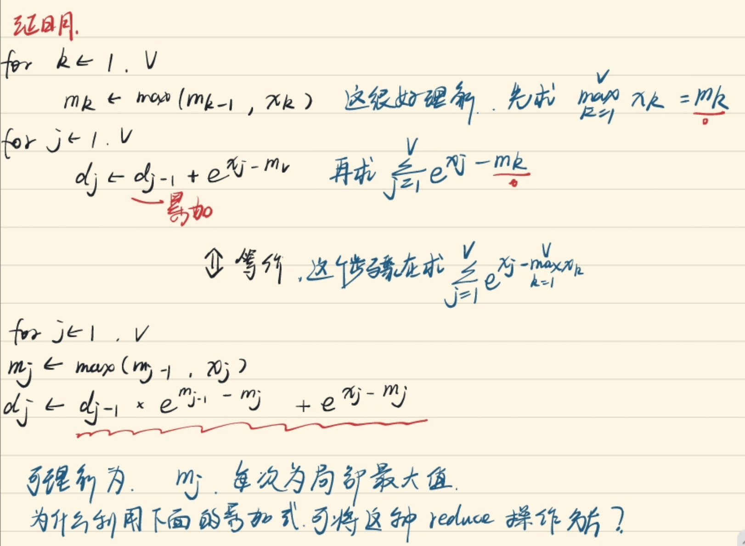
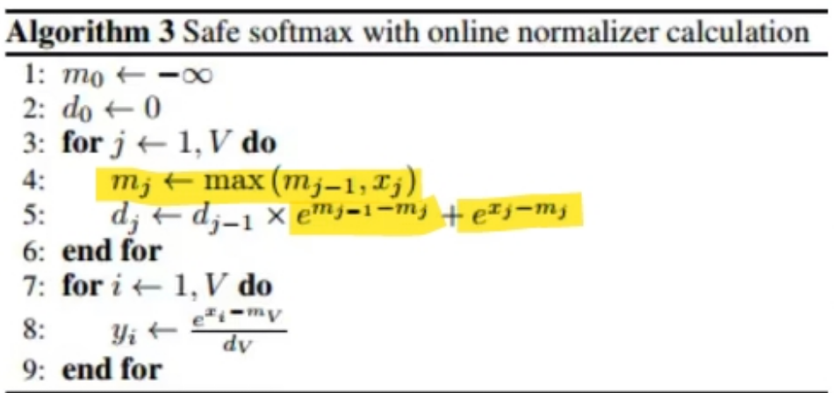
3 Attention / MoE数据流
从flash attention讲起—online softmax
Part 3

Slide 17
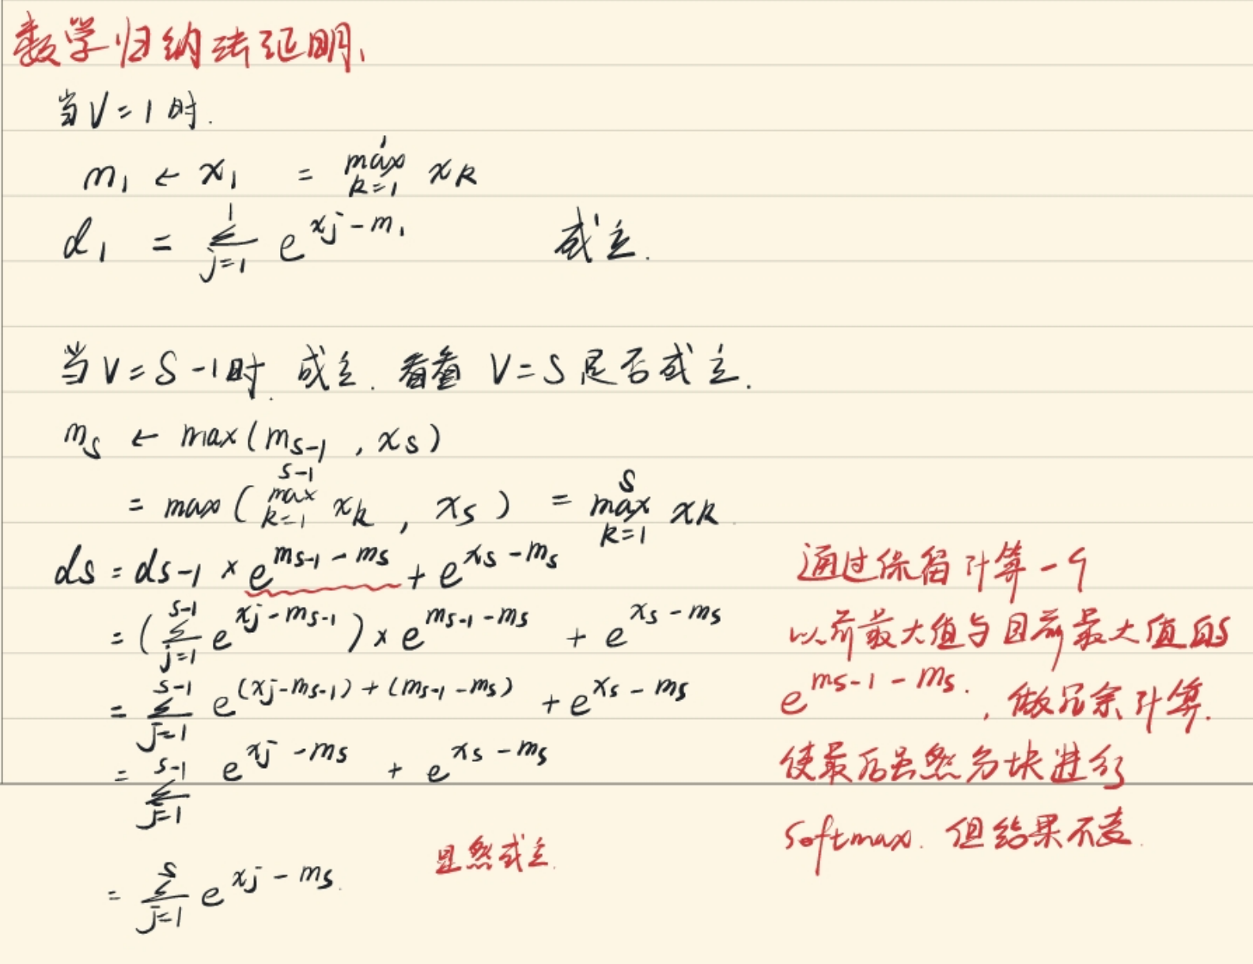
3 Attention / MoE数据流
从flash attention讲起—online softmax
Part 3

Slide 18
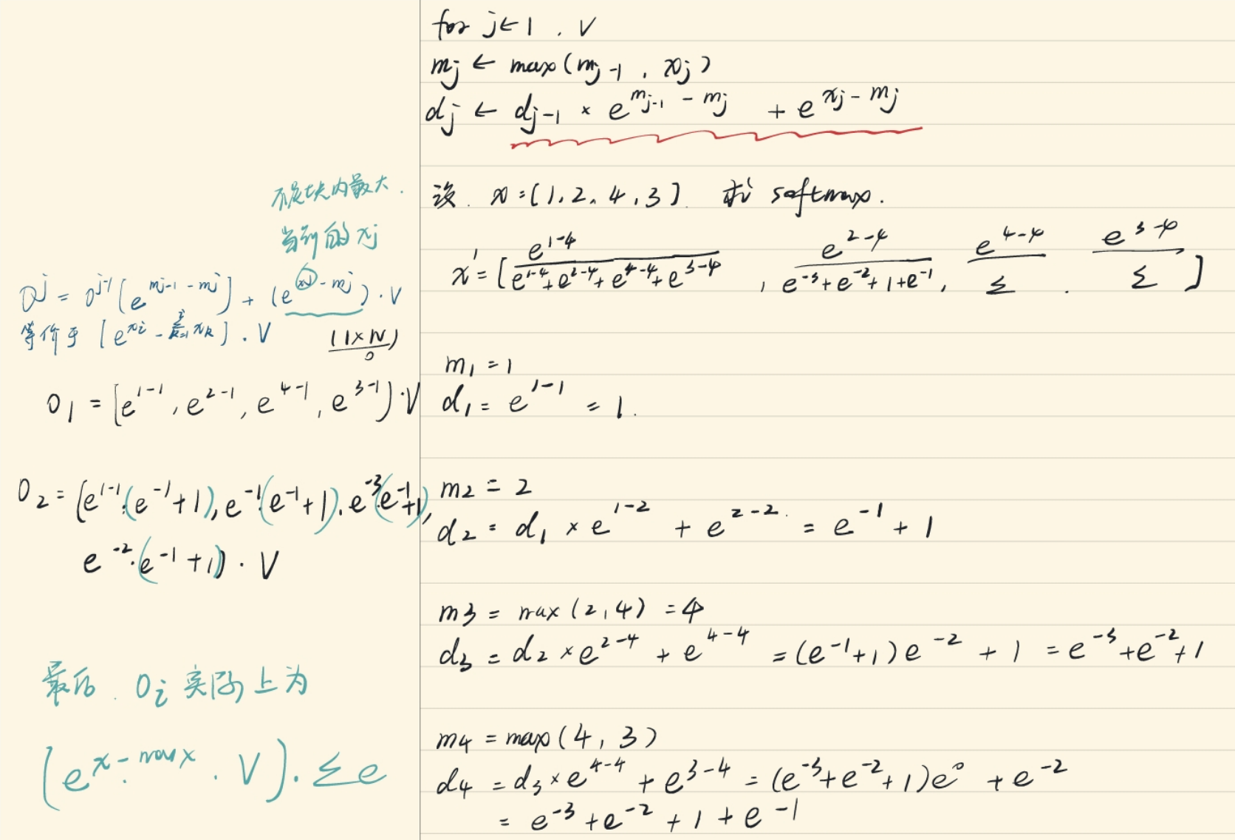
3 Attention / MoE数据流
从flash attention讲起—online softmax
Part 3

Slide 19
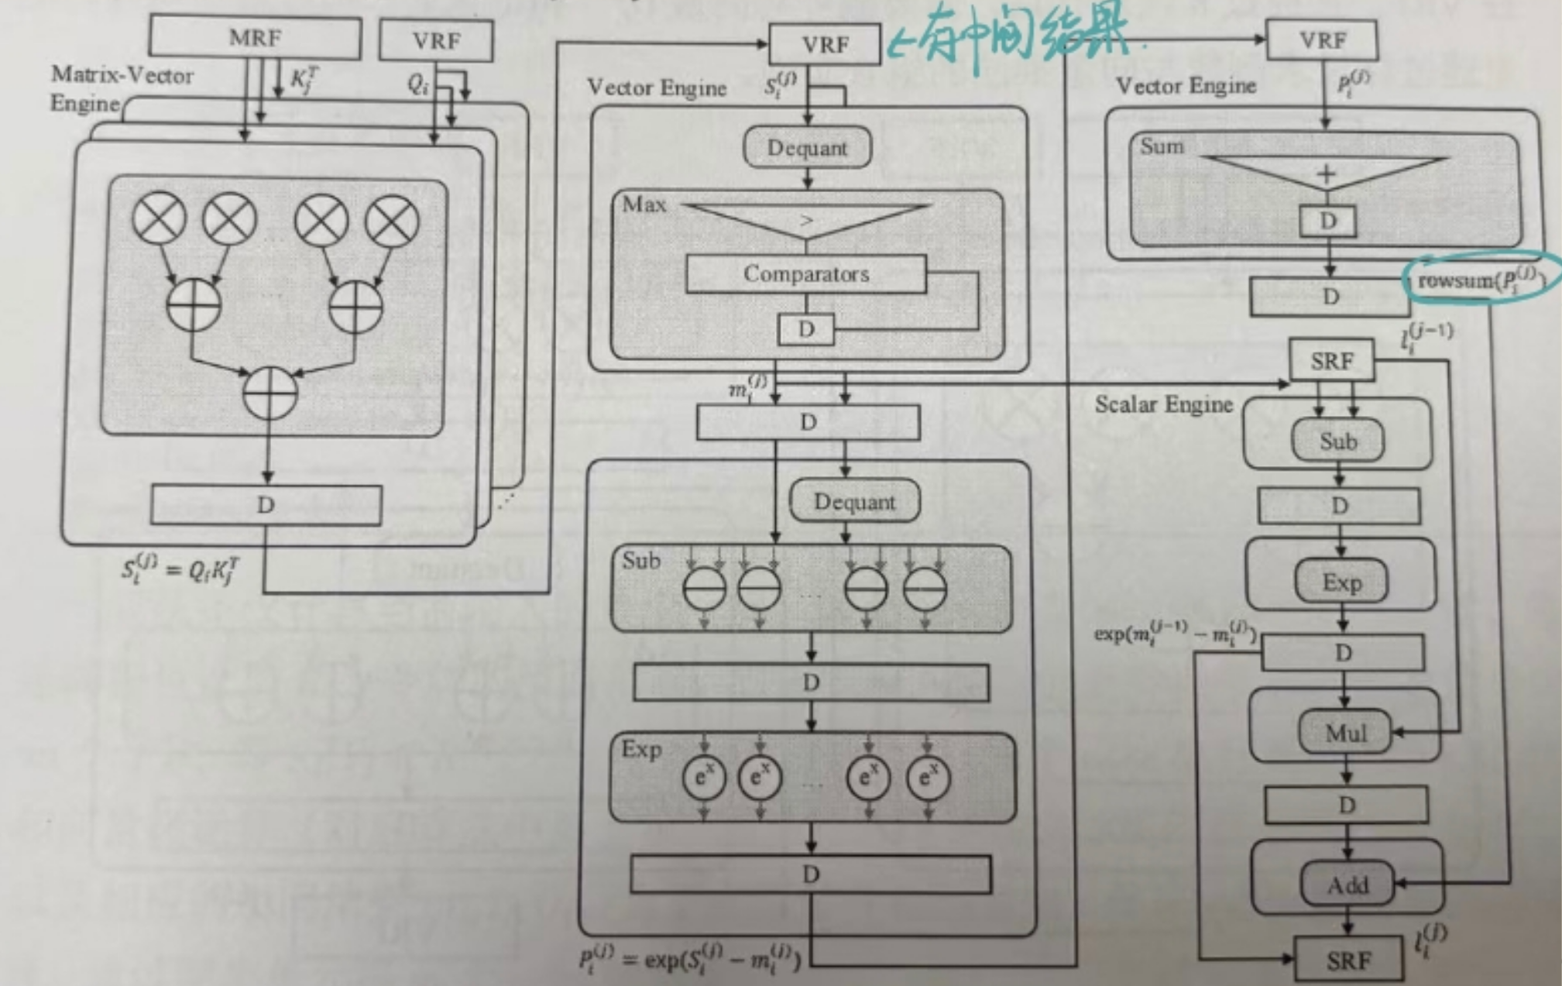
3 Attention / MoE数据流
从flash attention讲起—online softmax
Part 3

Slide 20
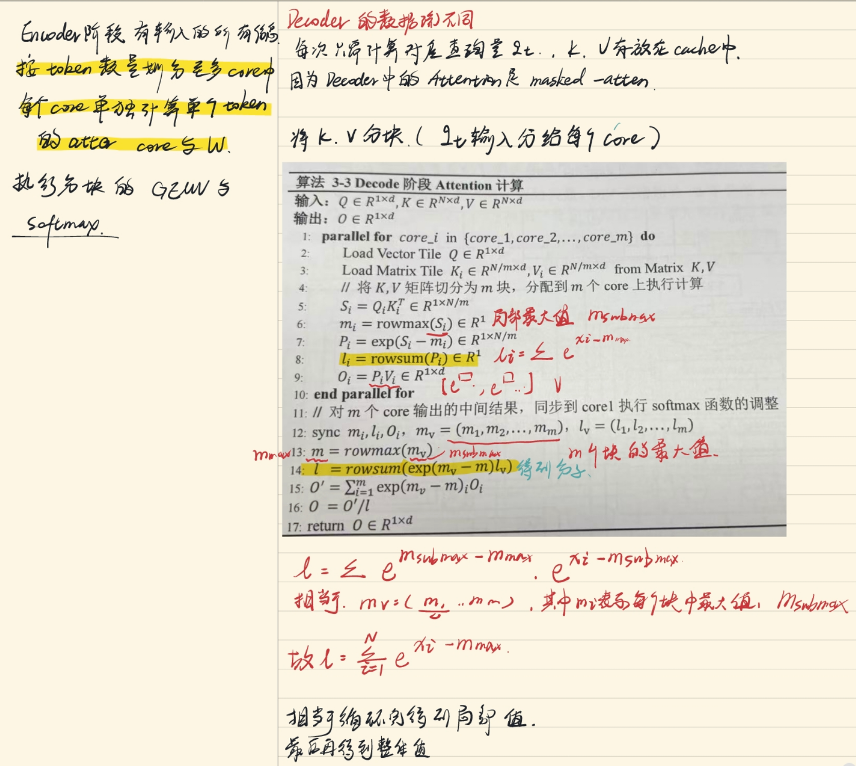
3 Attention / MoE数据流
Dncoder阶段数据流
Part 3

Slide 21
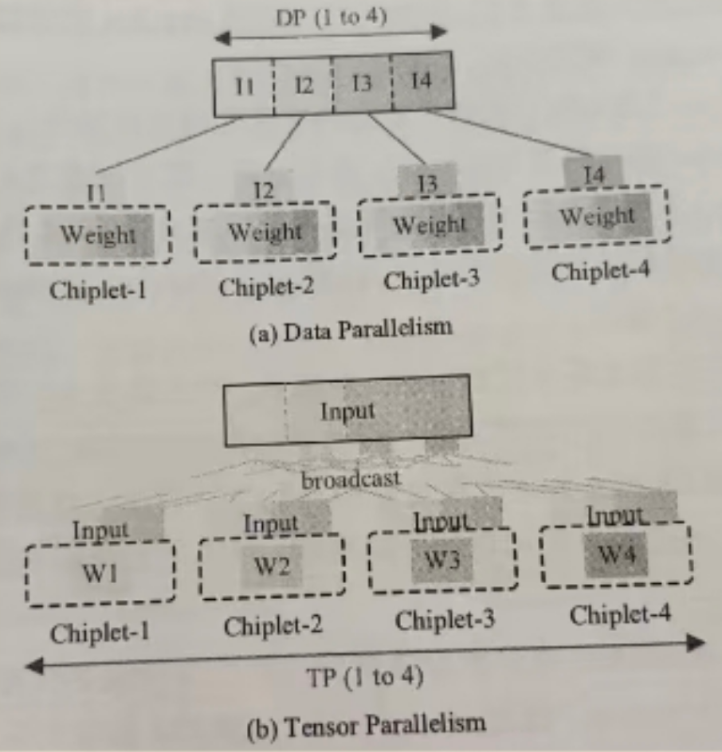
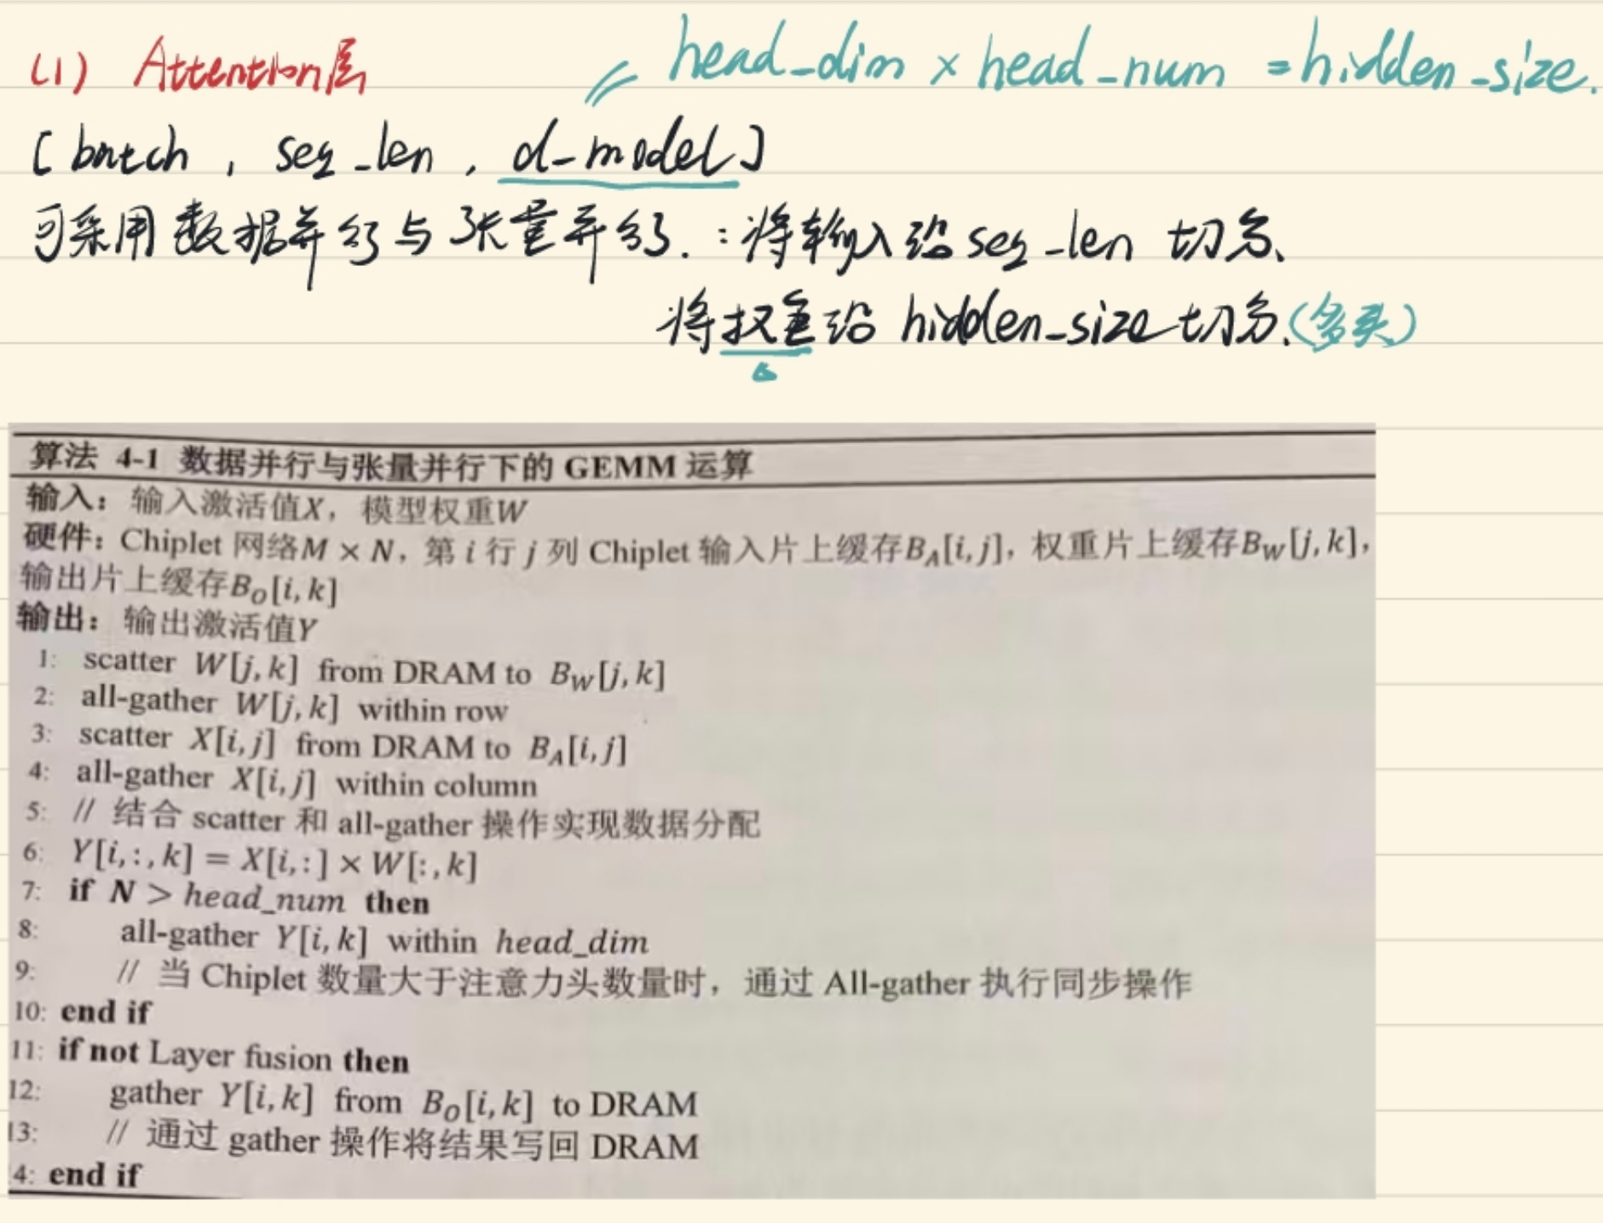
3 Attention / MoE数据流
Attention阶段的并行
Part 3

Slide 22
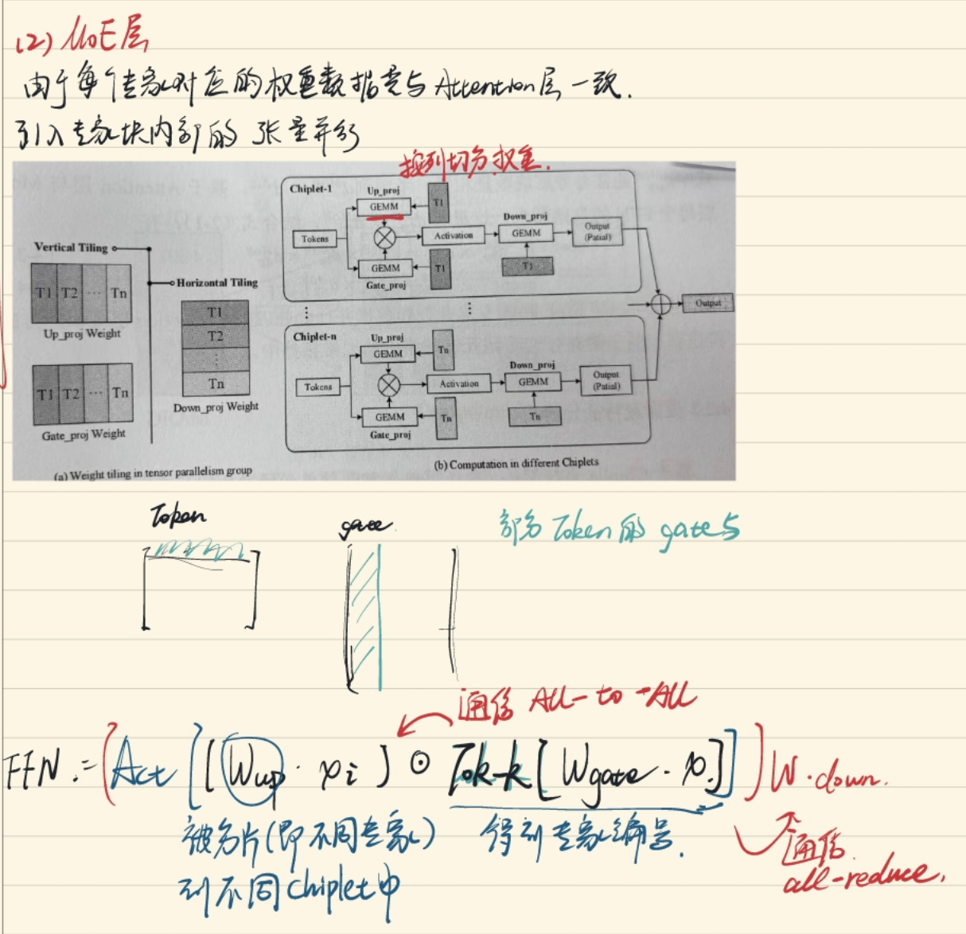
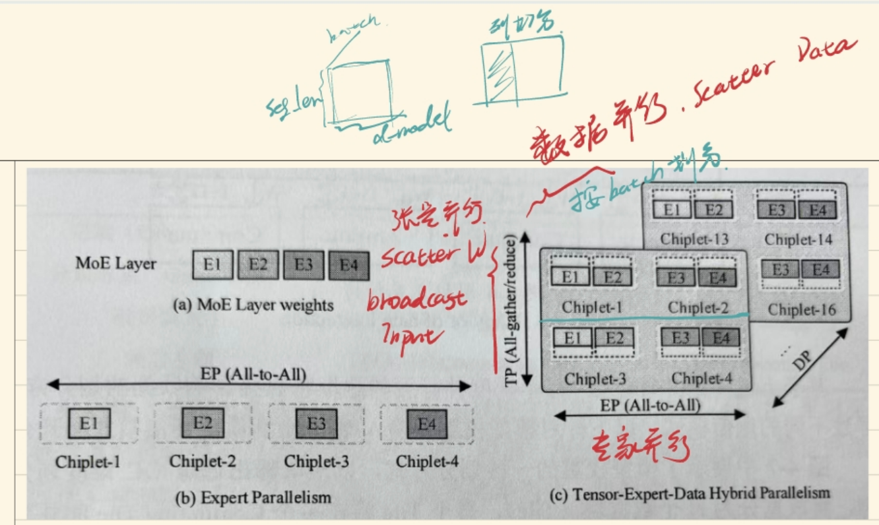
3 Attention / MoE数据流
MoE阶段的并行
Part 3

Slide 23
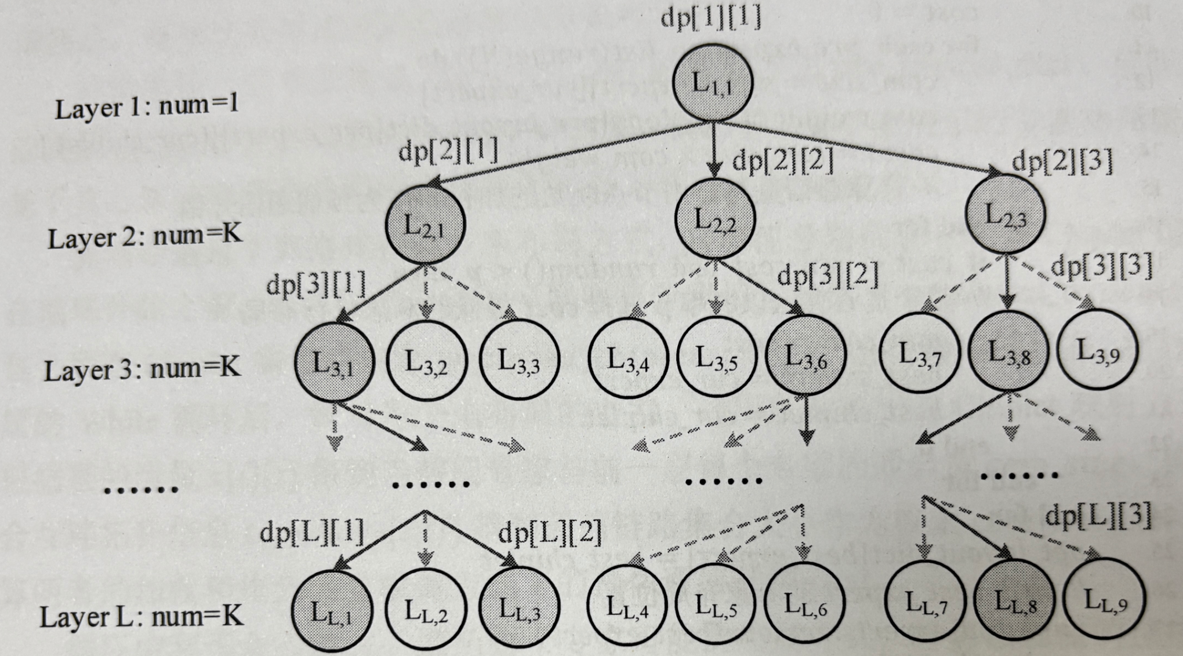
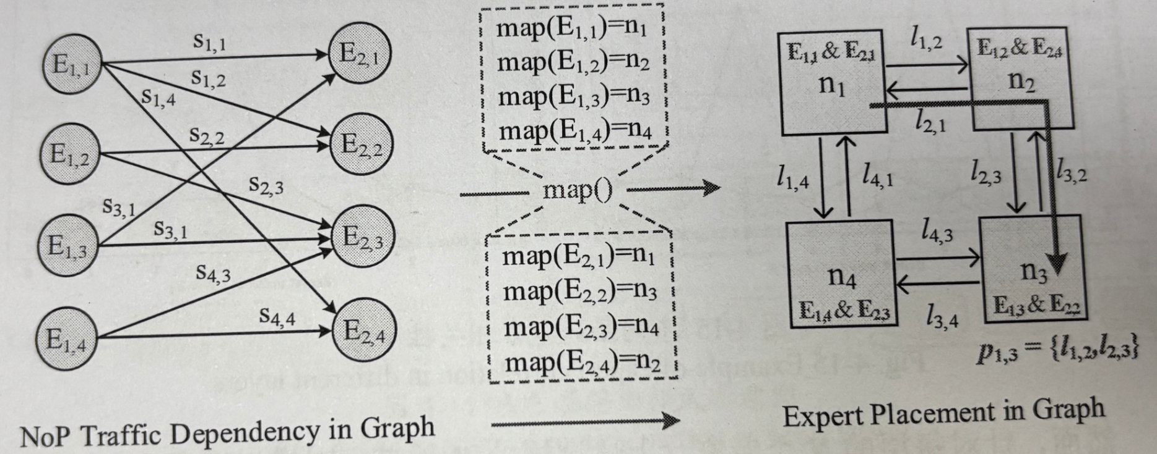
3 Attention / MoE数据流
MoE专家映射算法
Part 3

